Slide 1
Erkundung eines Ökosystems
Erkundung eines regionalen Fließgewässers,
Biologie, Klasse 8-10
Lernziele:
Dieses Unterrichtskonzept verbindet fächerübergreifend die Untersuchung eines heimischen Ökosystems als Aspekt des Kernlehrplans Biologie, Sek. I, NRW aus dem Inhaltsfeld Ökologie mit Aspekten der Orientierung mithilfe von Karten und einfachen web- und GPS-basierten Anwendungen aus dem Kernlehrplan Erdkunde, Sek. I, NRW. Folgende Lernziele werden in der Unterrichtseinheit erreicht:
Biologie:
Die Schüler:innen ...
untersuchen ein heimisches Ökosystem hinsichtlich seiner Struktur und bestimmen dort vorkommende Taxa (E2, E4).
messen abiotische Faktoren in einem heimischen Ökosystem und setzen diese mit dem Vorkommen von Arten in Beziehung (E1, E4, E5).
Erdkunde
Die Schüler:innen ...
orientieren sich unmittelbar vor Ort und mittelbar mithilfe von Karten und einfachen web- bzw. GPS-basierten Anwendungen (MK1).
Beschreibung der Unterrichtseinheit:
In dieser Unterrichtseinheit lernen die Schüler:innen die Methode der Bestimmung der Gewässergüte an einem regionalen Fließgewässer. Die App Geogami strukturiert die Erkundung des Ökosystems, sodass die Lernenden sich selbstständig in Kleingruppen zu unterschiedlichen Standorten bewegen können, um dort die Gewässergüte zu bestimmen. Nebenbei erlernen diese die Orientierung mithilfe von Karten und einfachen web- und GPS-basierten Anwendungen. Zwischen den Standorten können zusätzlich kurze Stops und Aufgaben eingefügt werden und so die Aufmerksamkeit der Schüler:innen auf ihre Umgebung gelenkt werden.
An den jeweiligen Standorten nutzen die Lernenden die Materialien zur Untersuchung der Gewässergüte und protokollieren diese mithilfe des Materials. Im ersten Schritt beschreiben die Schüler:innen die Struktur des Gewässers und nehmen anschließend Wasserproben, um später die chemische Gewässergüte zu berechnen. Die komplexe biologische Gewässergüte wird im nächsten Schritt vereinfacht mit Hilfe eines, im Material enthaltenden, Bestimmungsschlüssels untersucht. Abschließend kann, dem schulischen Kontext angemessen eine Geamt-Gewässergüte für die Standorte berechnet werden.
1

Slide 2





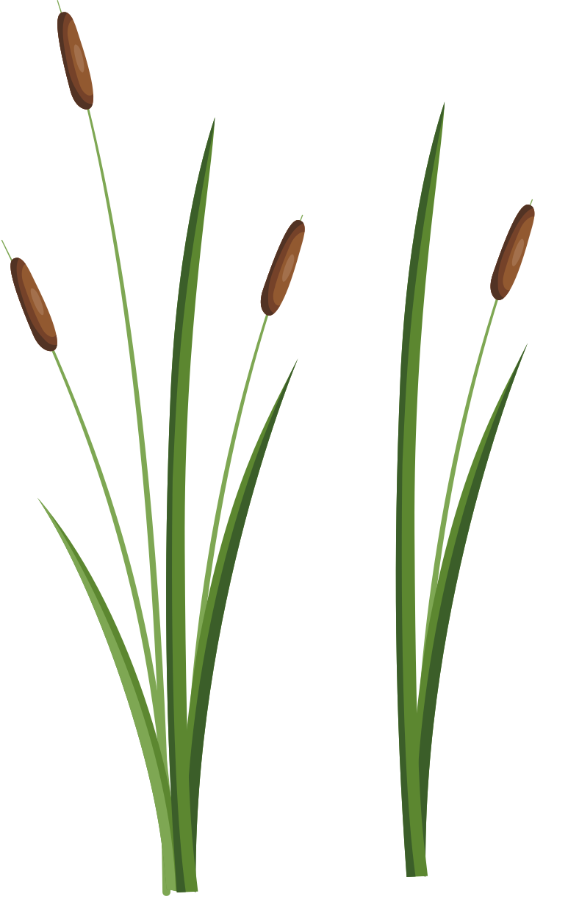
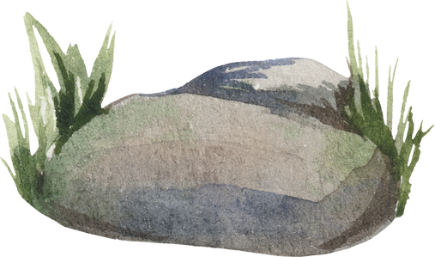
Erkundung eines Ökossystems
(KLASSE 8-10)
Ein Bach -
ein faszinierendes Ökosystem
Ein Bach ist mehr als nur ein fließendes Gewässer. Er besteht aus unterschiedlichen Kleinst-
lebensräume wie bewachsene Böschungen oder Auenwälder. Vom sprudelnden Quellbach bis zum langsam fließenden Tieflandbach bietet dieser Lebensraum vielfältige Bedingungen, die sich ständig verändern und so zahlreichen Pflanzen und Tieren eine Lebensgrundlage bilden.
Gewässergüte
Viele Bäche und Flüsse werden jedoch durch den
Menschen immer stärker verändert und teilweise
verschmutzt. Damit man den Zustand des Fließgewässers
beurteilen und später verbessern kann, wurde der
Gewässergüte-Test eingeführt.
Um die Gewässergüte zu bestimmen schauen Wissen-
schaftler:innen auf die chemische Qualität des Wassers und
auch auf die Lebewesen darin – vor allem auf kleine Tiere wie
Insektenlarven, Schnecken oder Krebse. Manche Arten leben nur in
sehr sauberem Wasser, andere können auch verschmutztes Wasser
vertragen. Je nachdem, welche Tiere man findet,
kann man sagen, wie gut oder schlecht die
Wasserqualität ist. Diese Methode nennt man
biologische Gewässergütebestimmung.
Aufgabe:
Untersucht den Bach auf seine Ge-wässergüte an den markierten Standorten mit Hilfe der Arbeitsblätter. Um zu den Standorten zu kommen, nutzt die App GeoGami.
2

Slide 3




Erkundung eines Ökosystems - Der Bach
Benötigtes Material:
Kescher
Lupen
Weiße Box
Federstahlpinzetten
Thermometer
Leitfähigkeit-Messgerät
pH-Indikatorpapier
Sauerstoff-Messgerät
Sicherheit:
Damit bei eurer Untersuchung des Baches niemand zu Schade kommt und ihr gute Ergebnisse erhaltet, müsst ihr euch an diese Regeln halten:
Ich betrete den Bach so wenig wie möglich (Aufgewirbeltes Sediment kann die Messungen verfälschen).
Ich vermeide rutschiges und steiles Ufer.
Ich stoße niemanden in das Wasser sondern helfe und stabilisiere meine Partner:innen bei den Untersuchungen.
Ich behandle alle Tiere und Pflanzen so, dass sie unverletzt nach der Bestimmung im Bach weiterleben können.
Ich achte auf den Wegen zum Standort und bei den Untersuchungen auf den Verkehr und achte auch die Einhaltung der Verkehrsregeln durch die anderen Gruppenmitglieder.
3

Slide 4


Erkundung eines Ökosystems - Der Bach
Standort (chemische Gewässergüte):
1. Aufgabe:
Beschreibe den Bach an deinem Standort und dessen Umgebung, Stelle den Bach und seine Umgebung zusätzlich in einer Skizze dar.
2. Aufgabe:
Untersucht nun den Bach an deinem Standort und dessen Umgebung. Nehmt dazu eine Wasserprobe aus dem Bach und messt nacheinander die benötigten Werte. Dokumentiert eure Ergebnisse in der Tabelle.
Beschreibung
 | Messwert | Einheit
Lufttempertaur
Wassertemperatur
Sauerstoffgehalt
Leitfähigkeit
pH-Wert
4

Slide 5

Erkundung eines Ökosystems - Der Bach
Standort (biologische Gewässergüte):
1. Aufgabe:
Sucht einen, für euren Standort, typischen Gewässerabschnitt gründlich mit den Netzen nach vorhandenen Tieren ab. Achtet darauf, dass alle vorhandenen Substrate untersucht werden (Steine, Kies, Sand, Schlamm, Wasserpflanzen, Laub, etc.).
2. Aufgabe:
Bestimmt nun die Tiere mit Hilfe des Bestimmungsschlüssel. Dokumentiert eure Ergebnisse in der Tabelle.
Tierart | Anzahl | Zeigerwert | Index (Anzahl*Zeigerwert)
Steinfliegenlarve |  | 1,3
Eintagsfliegenlarve |  | 1,5
Köcherfliegenlarve |  | 2,0
Libellenlarve |  | 1,5
Flofkrebse |  | 1,8
Wasserasseln |  | 2,0
Egel |  | 2,0
Rote Zuckmückenlarve |  | 3,3
Rote Schlammröhrenwürmer |  | 3,5
Rattenschwanzlarve |  | 4,0
Gesamte Tiere: |  | Summe Index:
5

Slide 6


Erkundung eines Ökosystems - Der Bach
Standort (gesamte Gewässergüte):
Mit Hilfe euer Untersuchungen könnt ihr nun die Gewässergüte eures Standortes bestimmen.
1. Aufgabe:
Berechnet zuerst die biologische Gewässergüte des Baches an deinem Standort
2. Aufgabe:
Berechne nun, mit Hilfe euer Daten zum chemischen Zustand eures Bachstandortes die chemische Gewässergüte.
Summe
Index:
Gesamte
Tiere
Bewertungsstufen | Bewertungsstufen | Bewertungsstufen | Bewertungsstufen | Bewertungsstufen | Bewertungsstufen
 | 1 (sehr gut) | 2 (gut) | 3 (mäßig) | 4 (kritisch) | 5 (schlecht)
Temperatur [°C] | < 18 | 18 - 20 | 20 - 22 | 22 - 24 | > 24
pH-Wert | 6,5-8,0 | 6,0-6,4; 8,1-8,5 | 5,5-5,9; 8,6-9,0 | 5,0-5,4; 9,1-95 | < 5,0; > 9,5
Leitfähigkeit [µS/cm] | < 300 | 301 -500 | 501 - 700 | 701 - 900 | > 900
Sauerstoff-sättigung [%] | 91 - 100 | 81 - 90; 111 - 120 | 70 - 80; 121 - 130 | 60 - 70; 131 - 140 | < 60; > 70
Stufe
(Temperatur)
Stufe
(pH-Wert)
Stufe
(Leitfähigkeit)
Stufe
(Sauerstoff)
chemische
Gewässergüte
4
biologische Gewässergüte
chemische Gewässergüte
Gesamt-
Gewässergüte
2
6

Slide 7
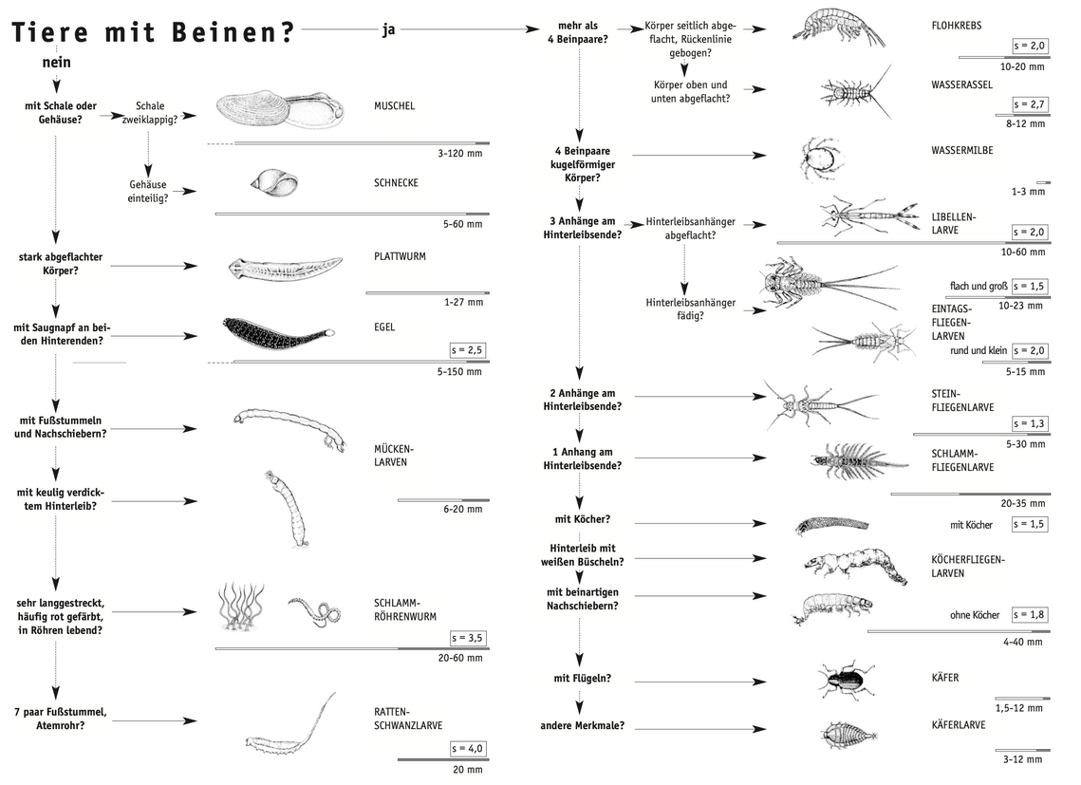
Erkundung eines Ökosystems - Der Bach
Achtung: Natürlich gibt es noch eine Reihe anderer Tiere, die im Bestimmungsschlüssel nicht zu finden sind!
Bestimmungsschlüssel für die häufigsten wirbellosen Tiere in Fließgewässern
© Hessisches Ministerium für Umwelt, ländlichen Raum und Verbraucherschutz
7

